Slide 1


智安天下
欢迎莅临智安天下
LS VISION: For a Better World. www.lsvisionhd.com www.lsvisionsolar.com

Slide 2
01
公司介绍
目录
公司简介、企业文化、企业荣誉、团队风采
Contents
02
产品简介
每个类目具体的产品展示
03
品牌推广
公司网站各个平台、展会展示、2023战略布局

Slide 3
01
公司介绍
公司简介、企业文化、企业荣誉、团队风采

Slide 4

智安天下
深圳市智安天下科技有限公司，成立与2012年02月14日，我们是一家专注AI智能监控系统与解决方案的提供商。
公司自成立以来，一直秉承我们的核心价值观：“品质、创新、奉献、客户第一、服务至上” ，团队价值观“诚信、团结、共赢、高效”，希望不断给客户提供附加值。
智安天下于2015年荣获“国家高新企业”、“深圳市高新企业”资质。同时，我们通过了ISO9001-2015的知识产权与德国TUV的认证，并且拥有多项“外观设计专利”及“智能分析、人脸识别、4G产品”等的软件著作权。
每一年，LS VISOIN都在加大研发投入与技术创新，尤其是在普通监控的产品上加上智能算法，实现了智能分析系列产品、低功耗系列产品、太阳能供电系列产品等的研发与市场应用。我们致力于为客户提供性价比更好的产品，为用户提供体验感更好的产品与服务。
同时，我们不仅努力实现技术的革新，我们更关心地球的未来。自从2018年，我们开始投入低功耗电池摄像头，低功耗太阳能摄像头等产品的研发，希望我们的产品更节能，更环保，不仅解决了室外无线无电的监控盲点，更是帮助用户实现全年0电费的环保需求。
一路来，我们的产品已经销往全球100多个国家，并且得到了客户大量的好评与代言，作为一个企业，我们的使命就是为所有的合作伙伴提供更多的价值空间，我们的口号是：智慧让世界更美好。LS VISION:For a Better World.

Slide 5
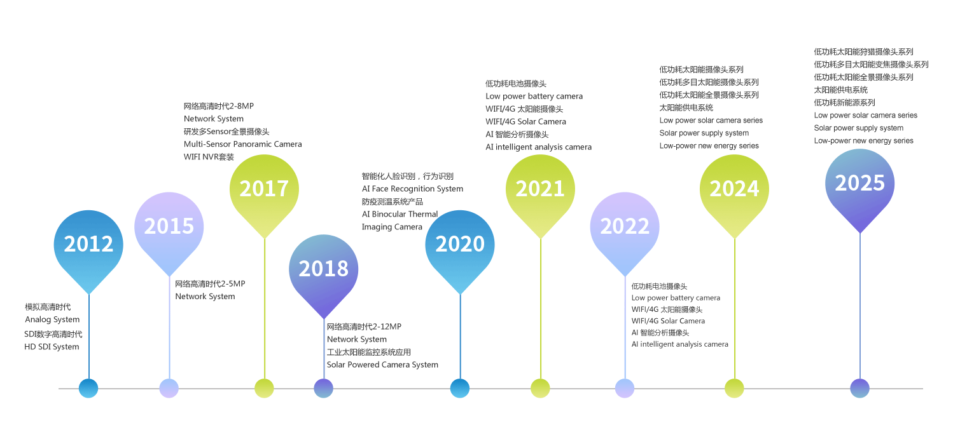
第一章
公司发展历程

Slide 6

第一章
LS VISON 品牌寓意
Security
Smart
Love
专注于智能安防行业
持续精进做有智慧的中国人
敬天爱人
热爱自己的行业
Vision
一流的团队，一流的产品
一流的服务，一流的品牌

Slide 7

第一章
LS VISON 品牌寓意
智能 安全
让世界更美好
智慧 心安

Slide 8
第一章
LS VISION 公司愿景
梦想者的舞台
愿景
为客户、员工、股东、合作伙伴不断创造价值。
成为一家受人尊重的
世界品牌企业

Slide 9
第一章
公司核心价值观
创新
与时俱进
不断为社会，客户解决痛点问题
品质
零缺陷的产品
国际化的视野
客户第一
价值观
客户需求和期望是首要任务
奉献
利他心，爱心
彼此成就，多方共赢
极致服务
提供最高质量和个性化的服务

Slide 10
第一章
公司团队价值观
诚信
诚信是商业的基础
合作
只有完美的团队
没有完美的个人
价值观
共赢
高效
彼此成就，多方共赢
快速行动，高效协作

Slide 11
第一章
公司组织架构关系图
董事委员会
执行董事
总经理
营销中心
国内营销中心
天猫
京东
1688
抖音
国际营销中心
海外B2B
阿里国际站
独立站
SNS
海外B2C
速卖通
亚马逊
eBay
Lazada
研发中心
软件研发
硬件研发
测试小组
产品中心
产品经理
采购部
技术支持
品控部
财务中心
推广中心
人事中心

Slide 12

第一章
创始人介绍
李慧香 CEO
智安天下科技：总经理
20+年安防行业经验
深圳大学：国际贸易
清华大学深圳研究院：工商管理/国学班
深圳市高层次专业级人才
深圳市龙岗区深龙英才
2007-2010 深圳市视达信鹰科技 营销总监
2002-2007 深圳市景阳科技 采购总监
个人座右铭：上善若水 大道至简

Slide 13
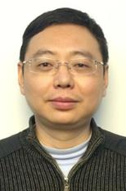
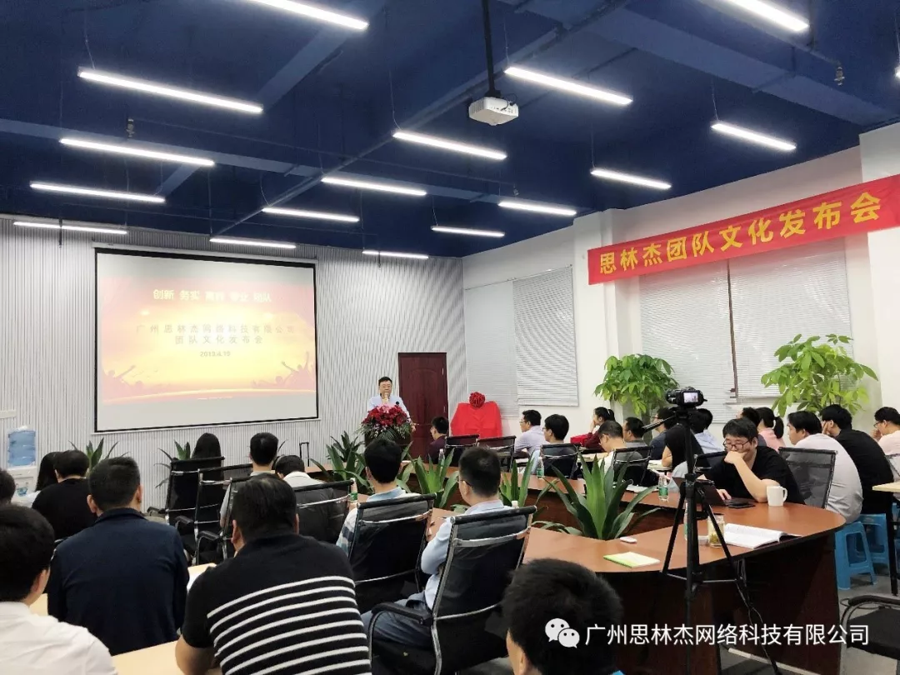
第一章
技术股东介绍
周茂林 智安技术股东
中山大学，测控专业，硕士
投资人
2009年至今：思林杰科技总经理，公司战略规划及实际运营负责人（AI智能算法+工业产品）
2018年至今：智安天下研发团队负责人
2017投资中山大学博士后团队研发智能人脸行为识别系统等2018技术入股智安天下，旨在打造智能行为识别系统生态圈

Slide 14
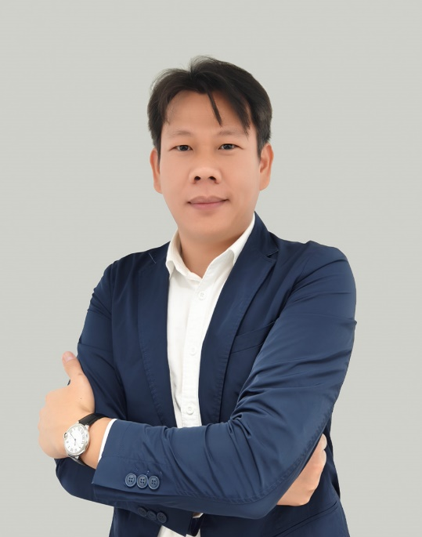
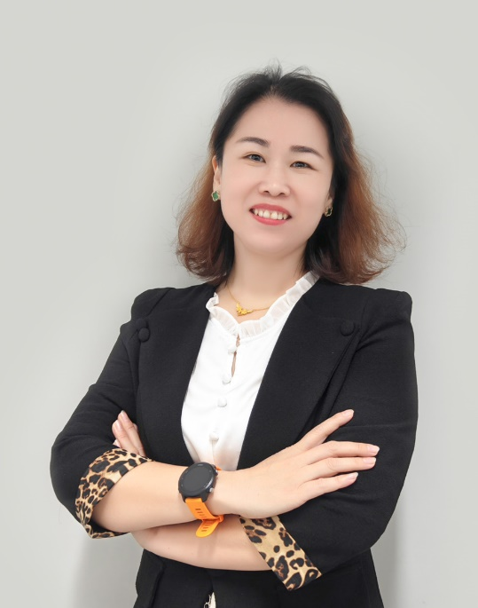
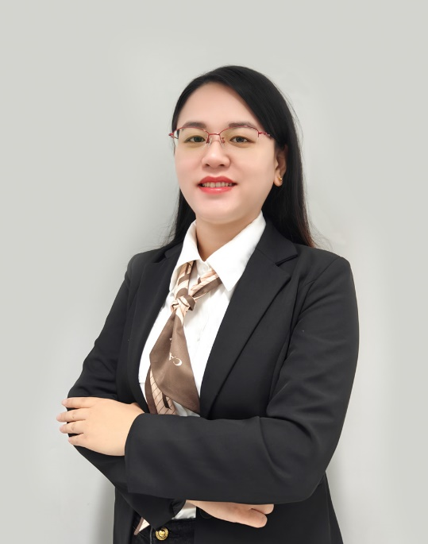
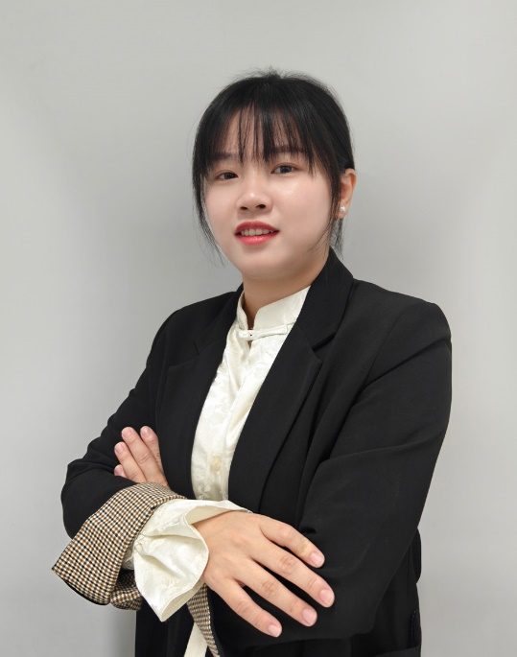
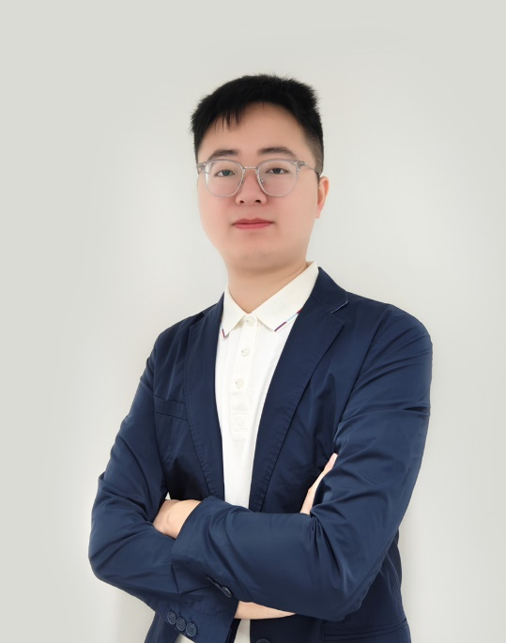
第一章
核心团队成员
产品经理： 方权杰
采购负责人： 唐光月
财务负责人： 王晓婷
海外B2B负责人： 萧丹婷
海外B2C负责人： 罗俊逸

Slide 15
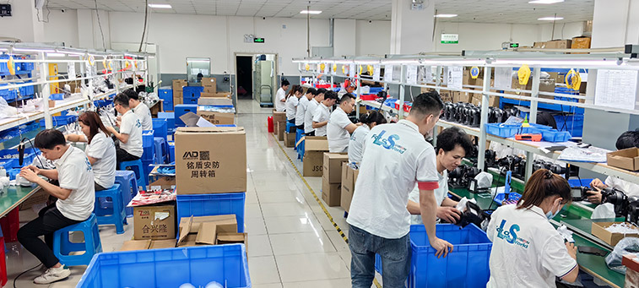
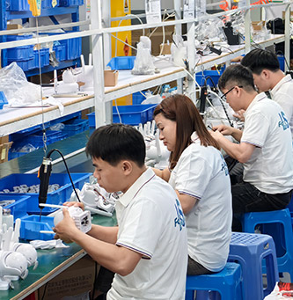
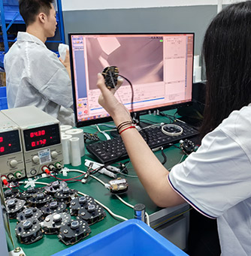
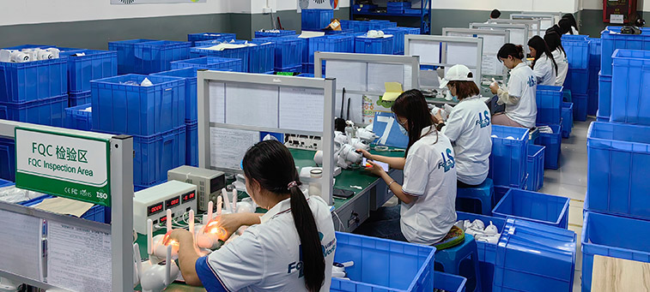
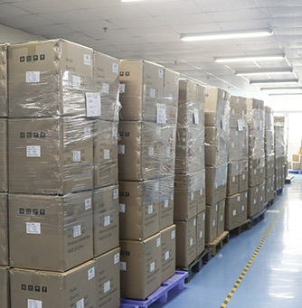
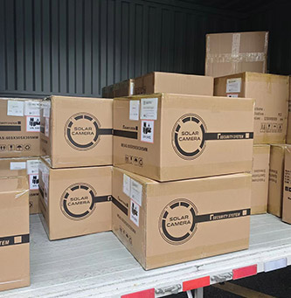
第一章
工厂车间

Slide 16



第一章
荣誉证书
高新技术企业
广东省守合同重信用企业

Slide 17


第一章
荣誉证书
专精特新中小企业
创新型中小企业

Slide 18
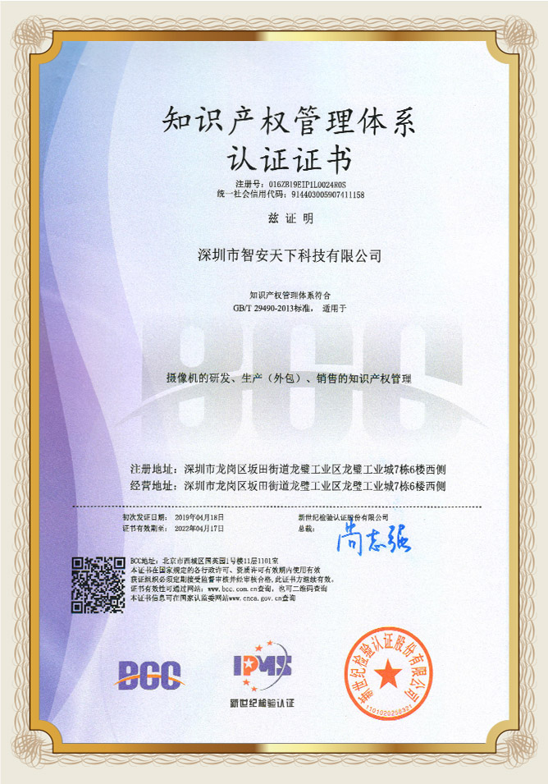
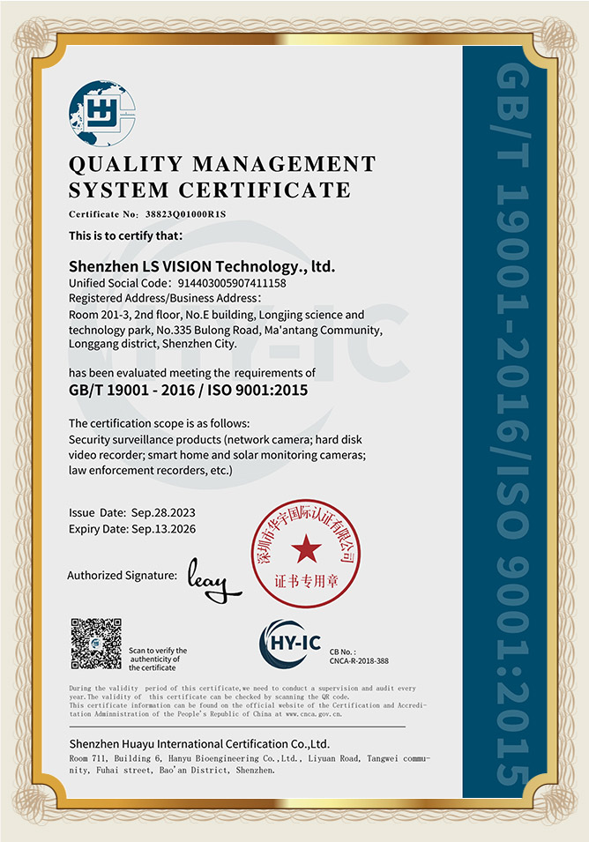
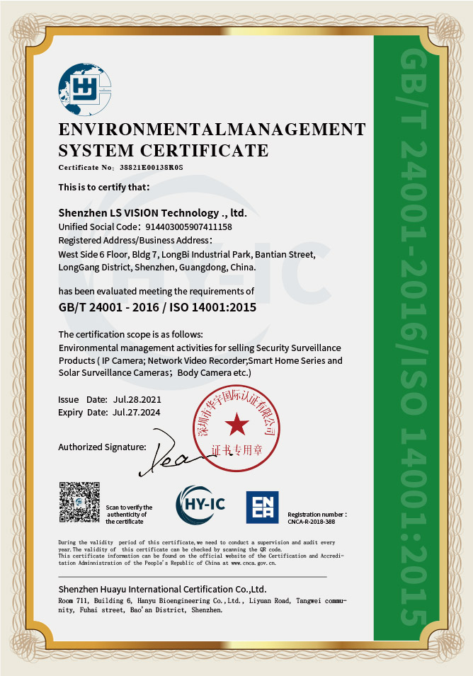
第一章
质量认证
知识产权管理体系认证
ISO9001认证
环境管理体系认证

Slide 19

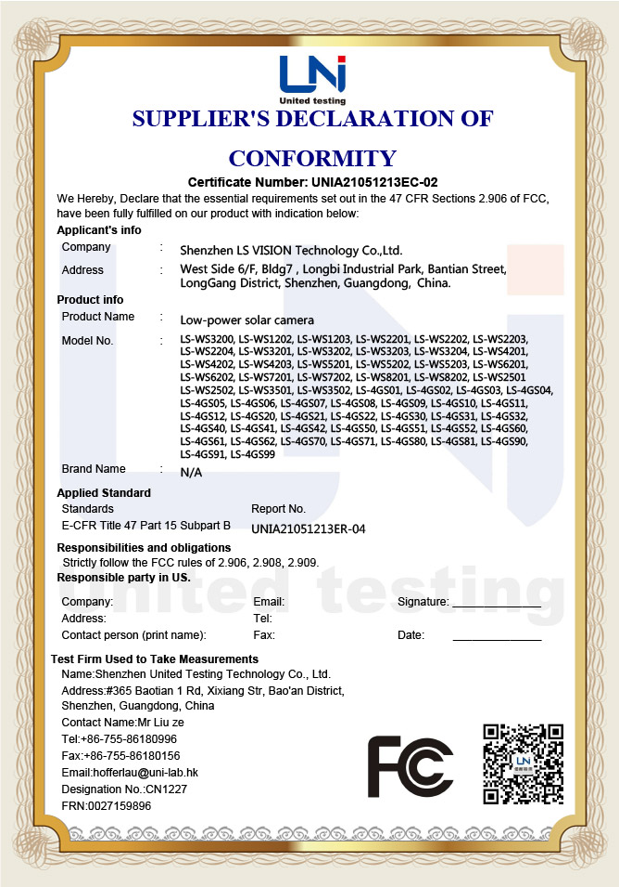

第一章
产品认证
产品CE认证
产品FCC认证
产品RoHS认证

Slide 20
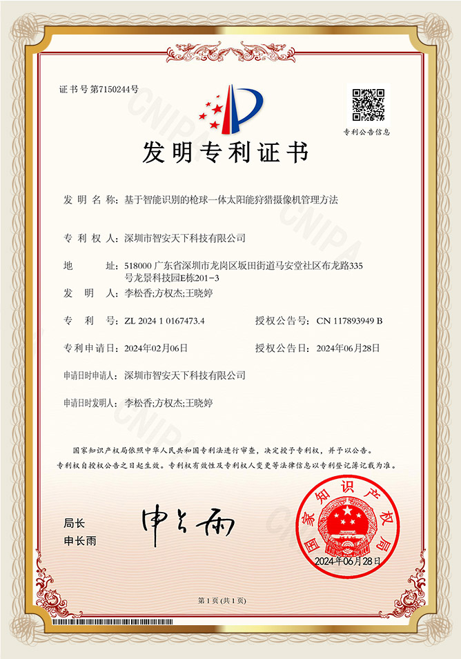
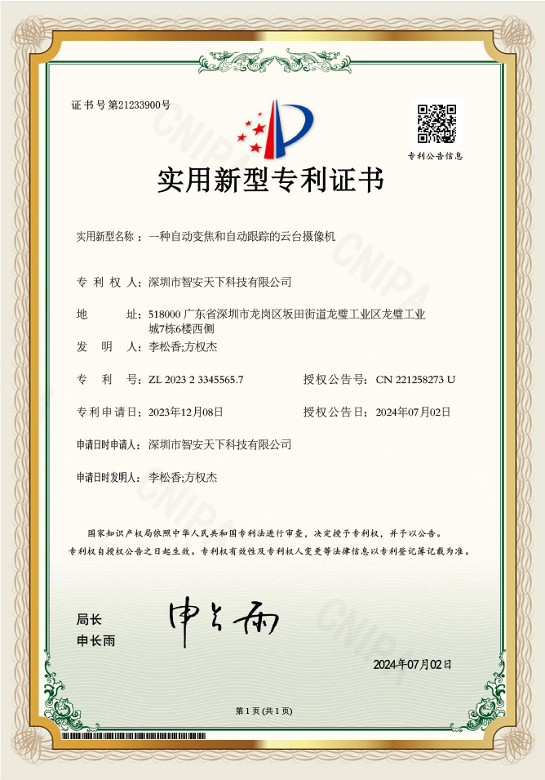
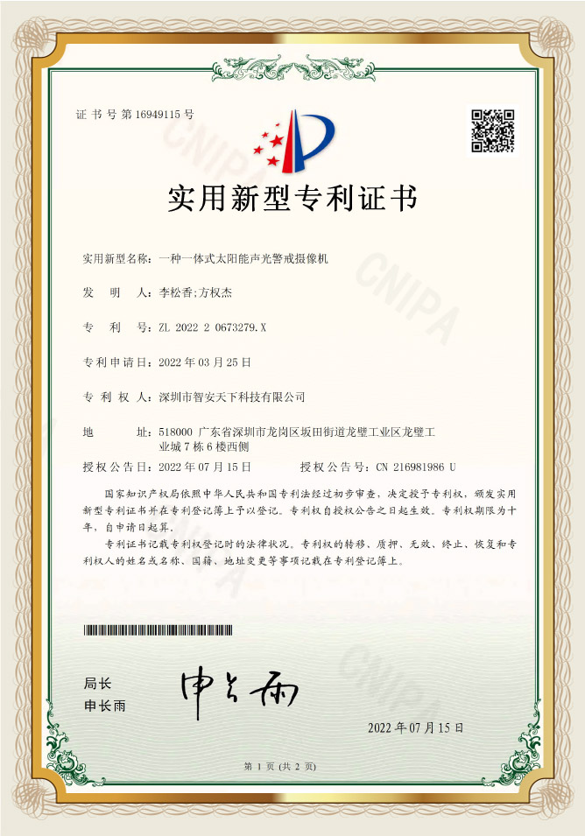
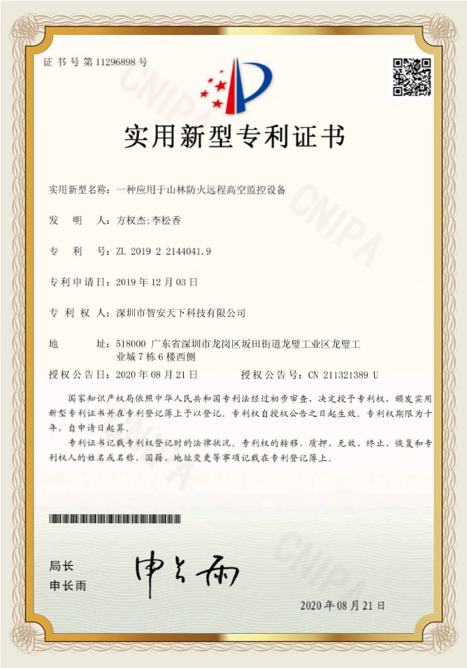
第一章
实用新型专利证书

Slide 21
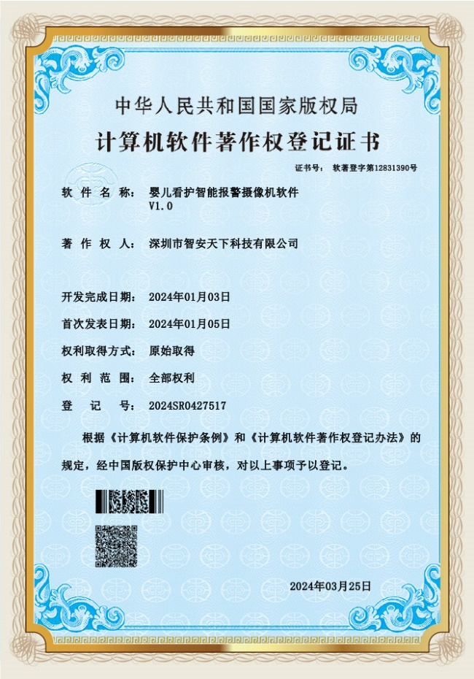
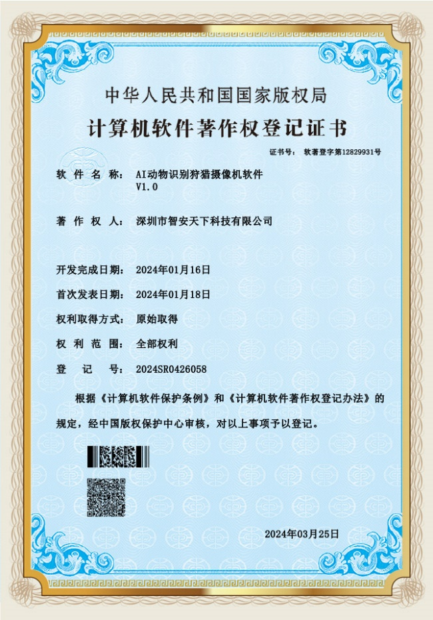
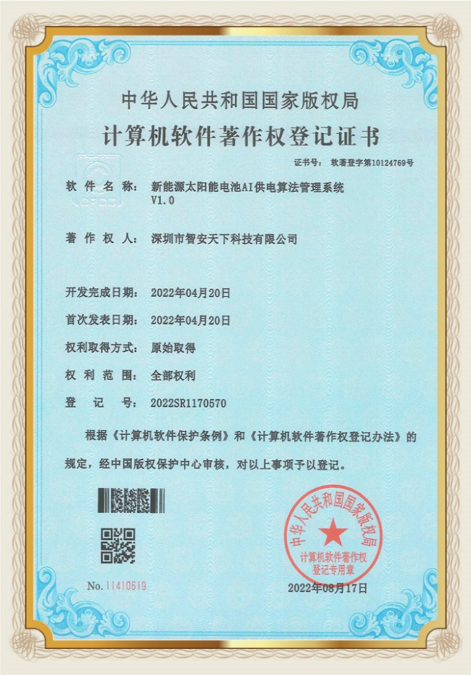
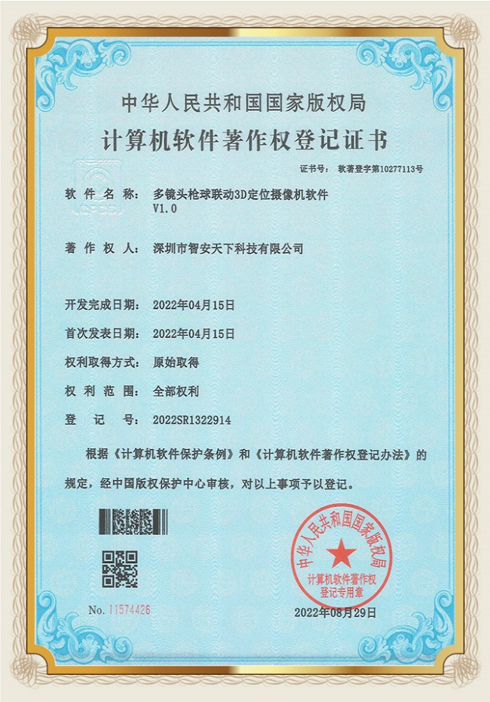
第一章
计算机软件著作权登记证书

Slide 22
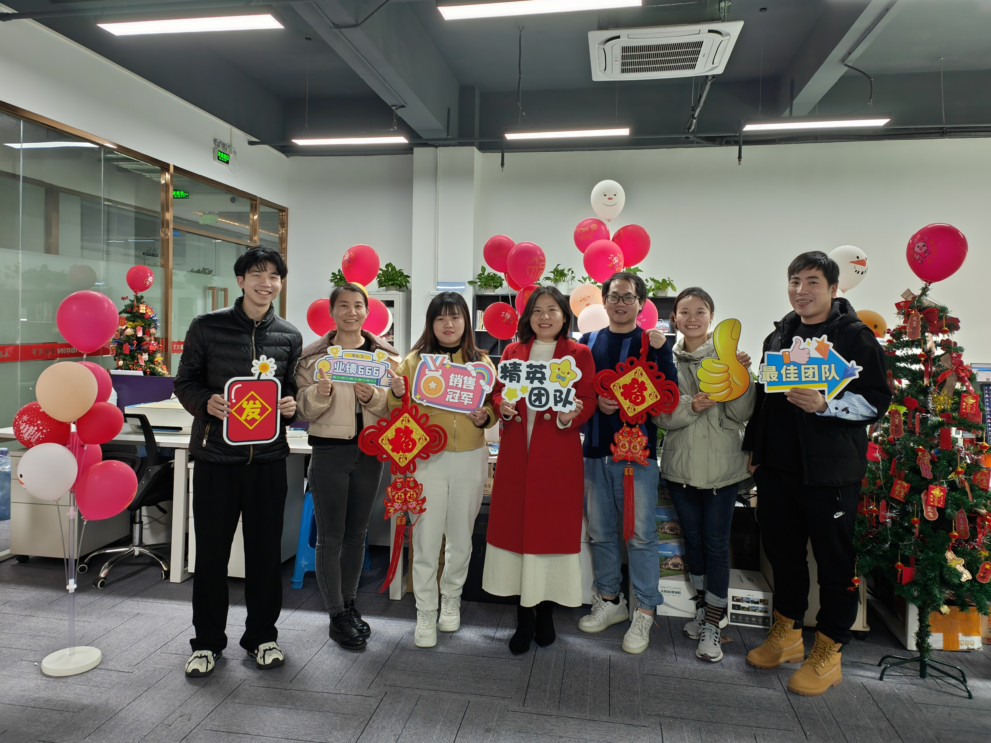
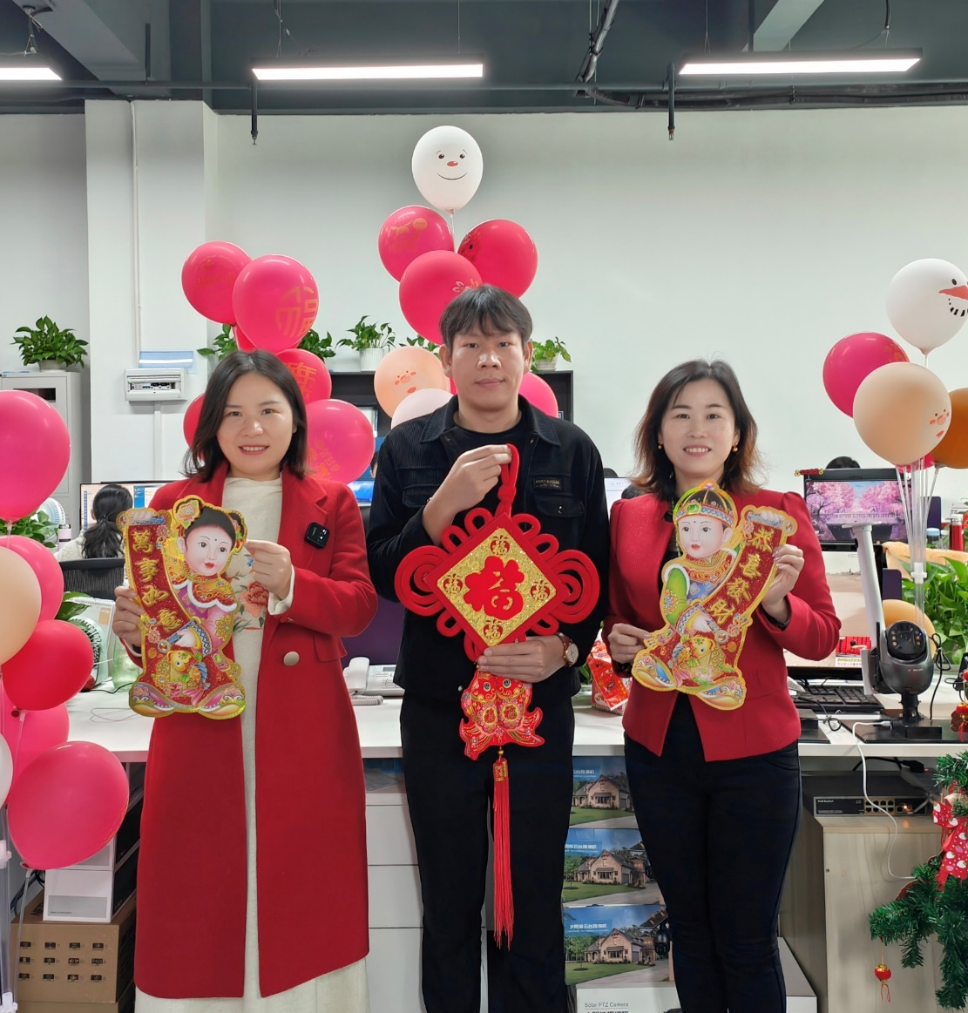
第一章
团队风采

Slide 23
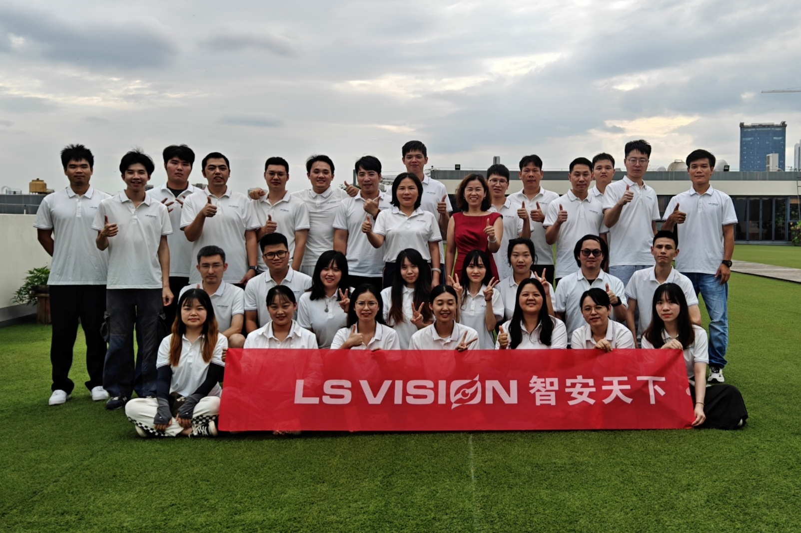
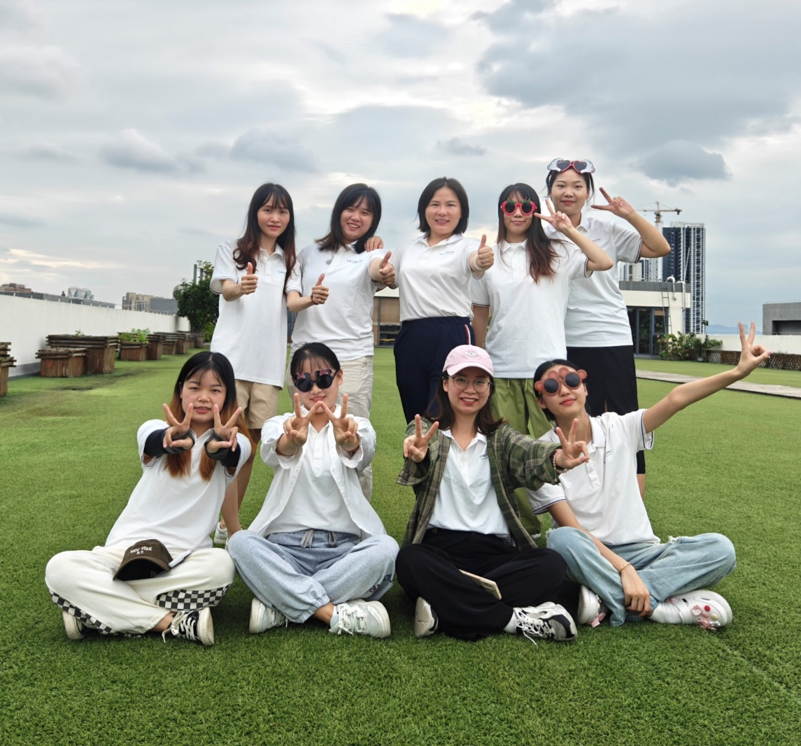
第一章
团队风采

Slide 24
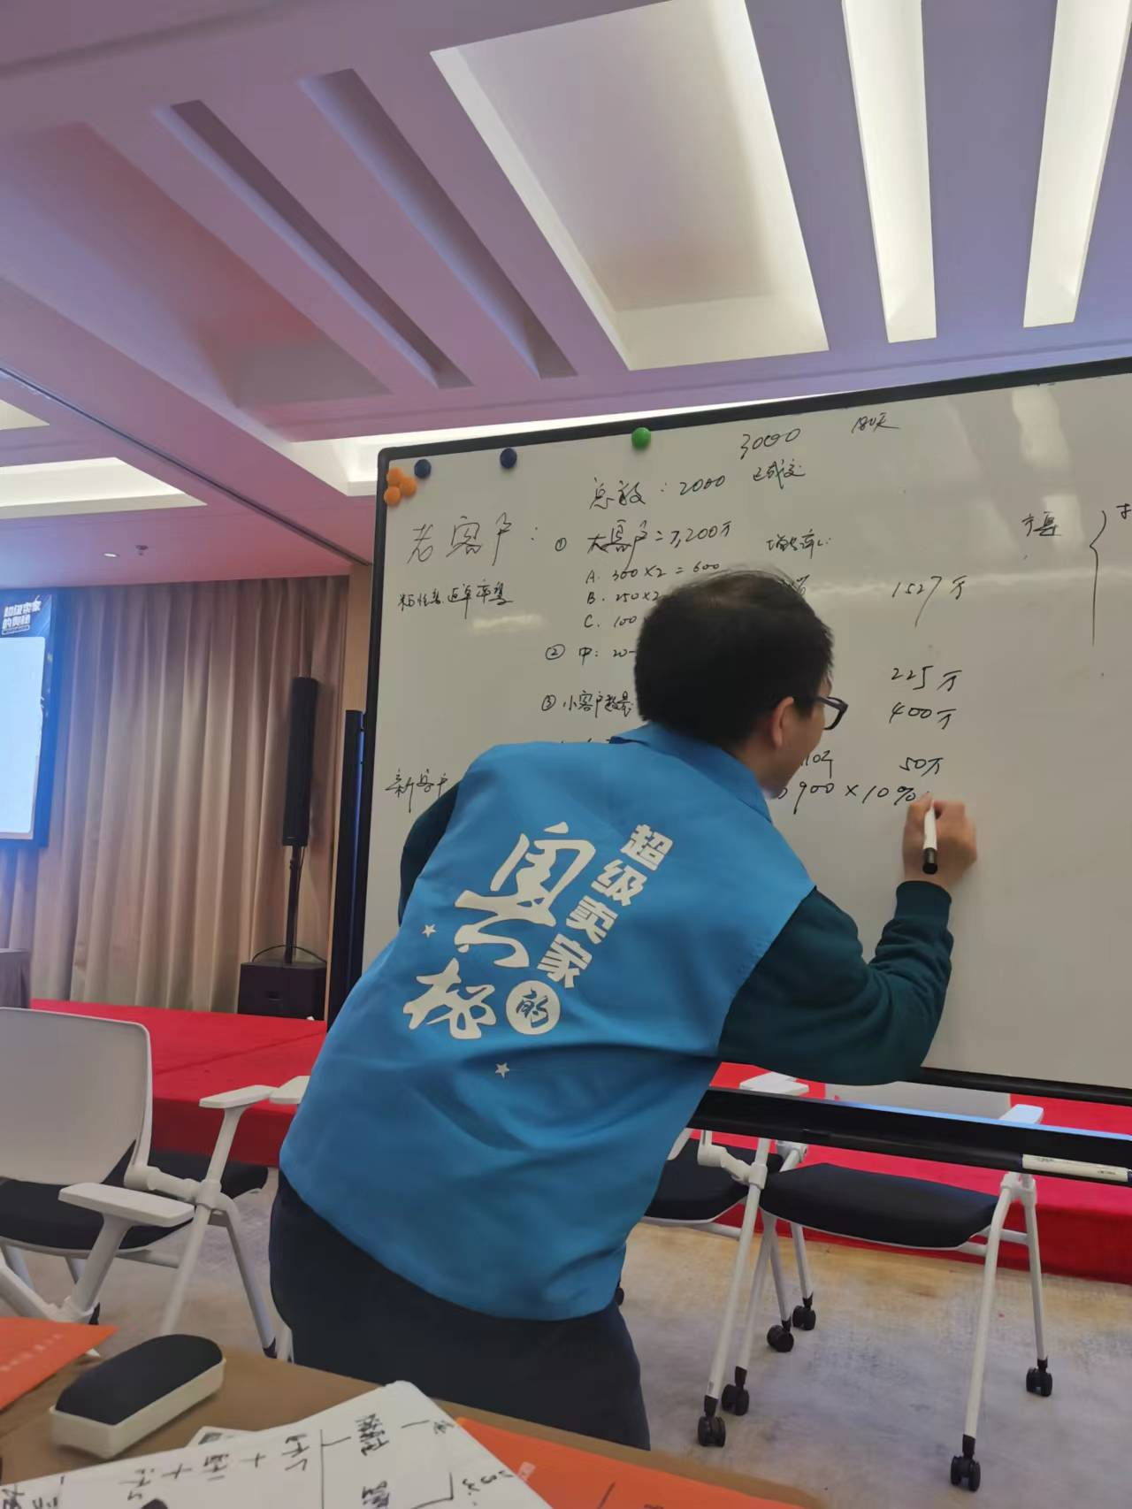
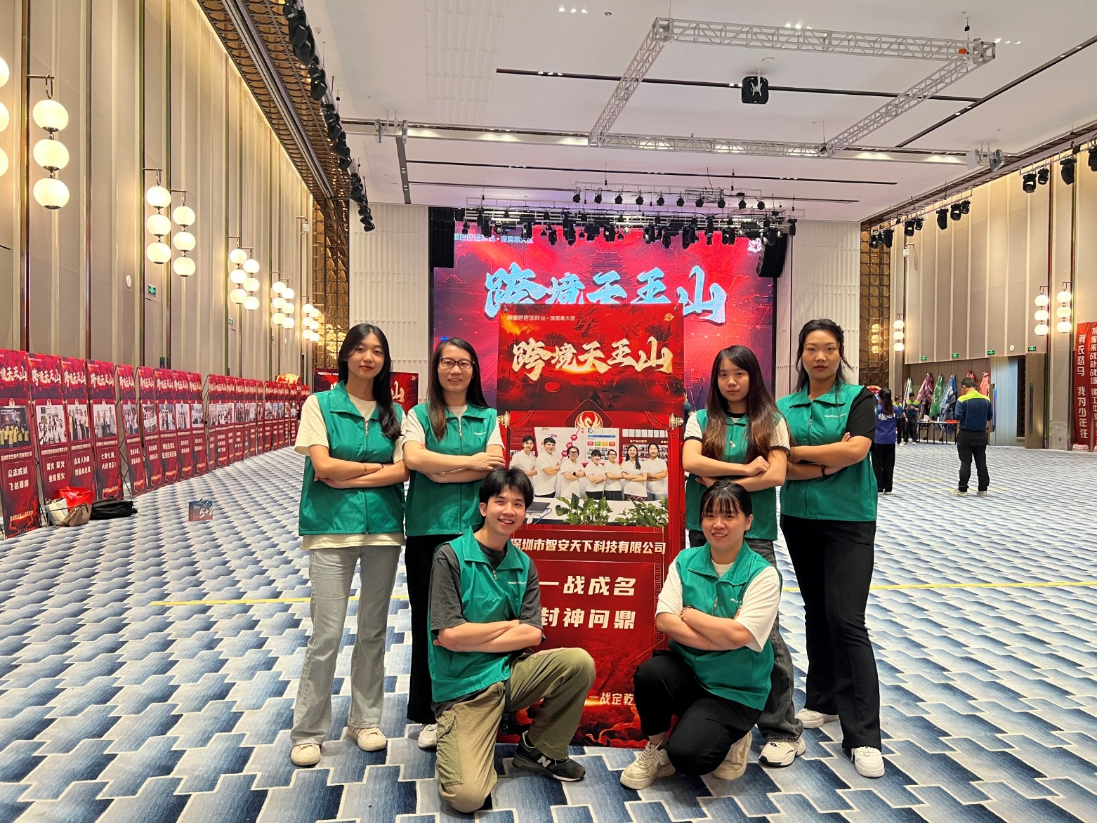
第一章
团队风采

Slide 25
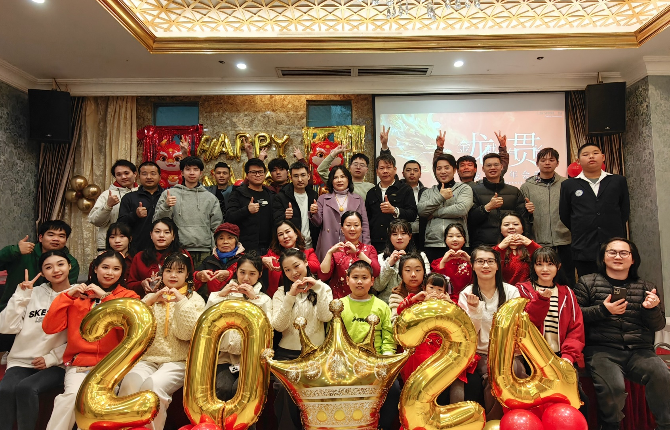
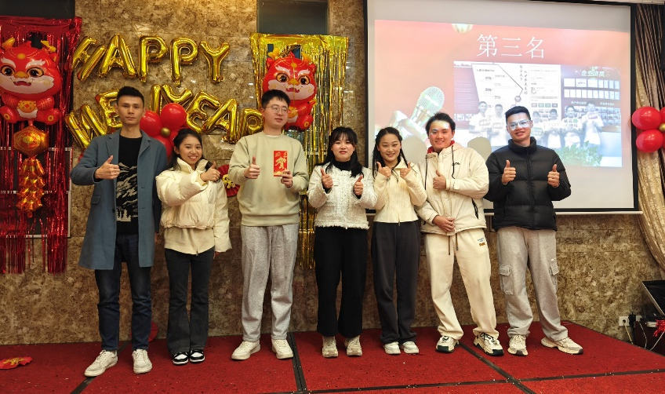
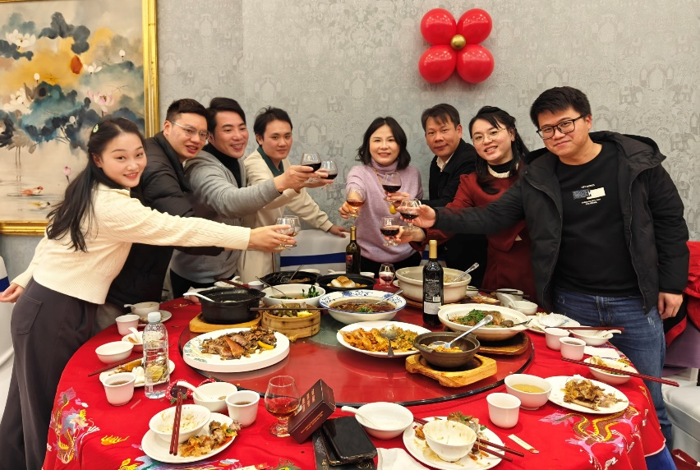
第一章
团队风采

Slide 26
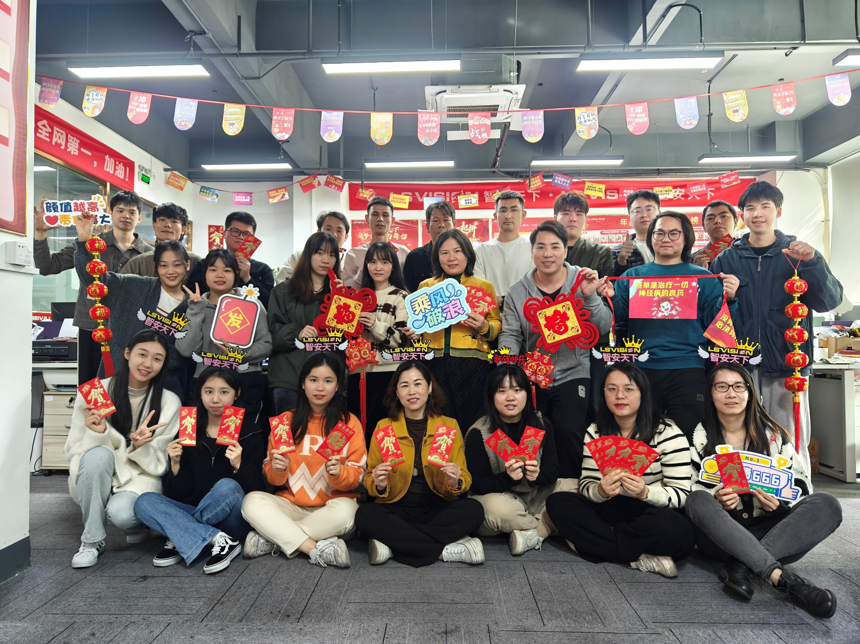
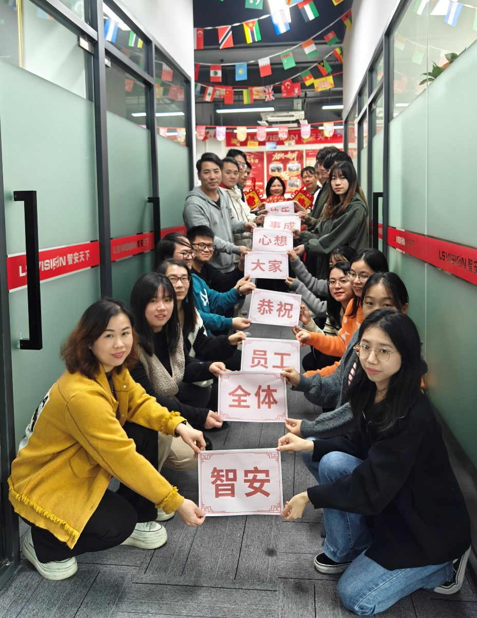
第一章
团队风采

Slide 27
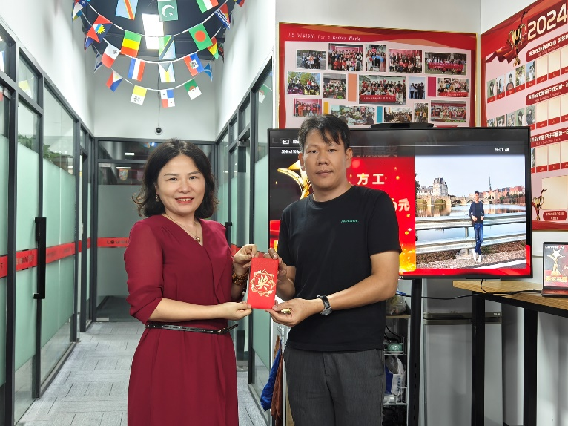
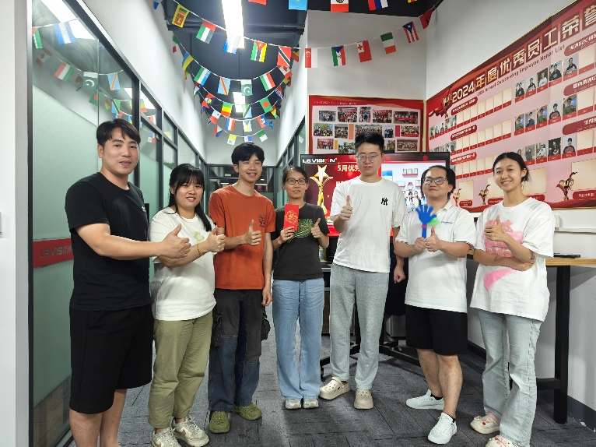
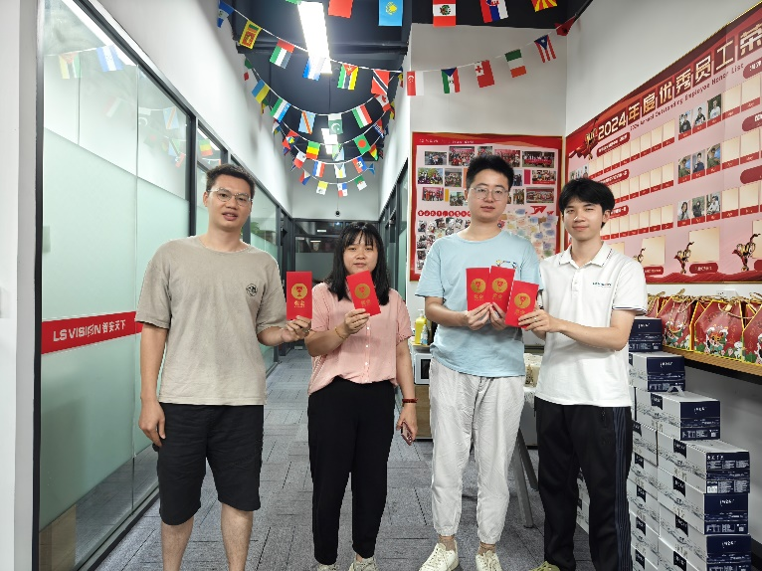
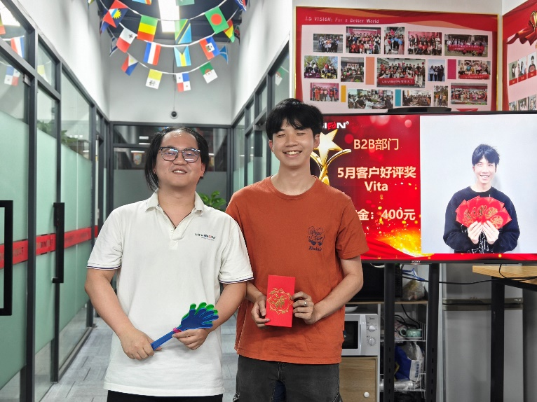
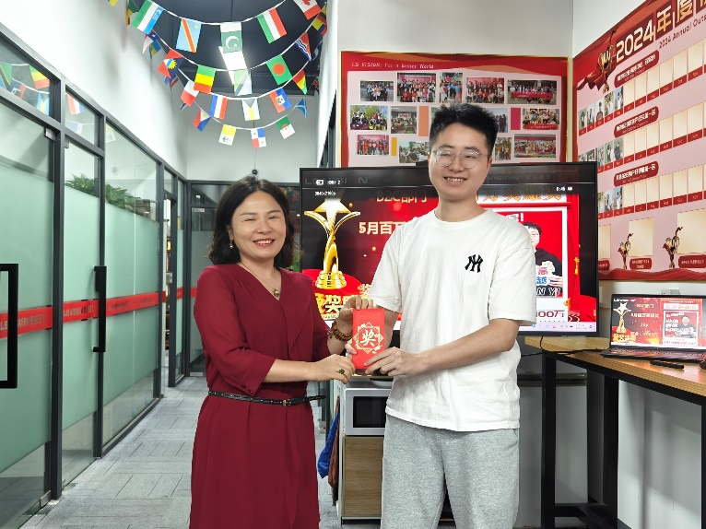
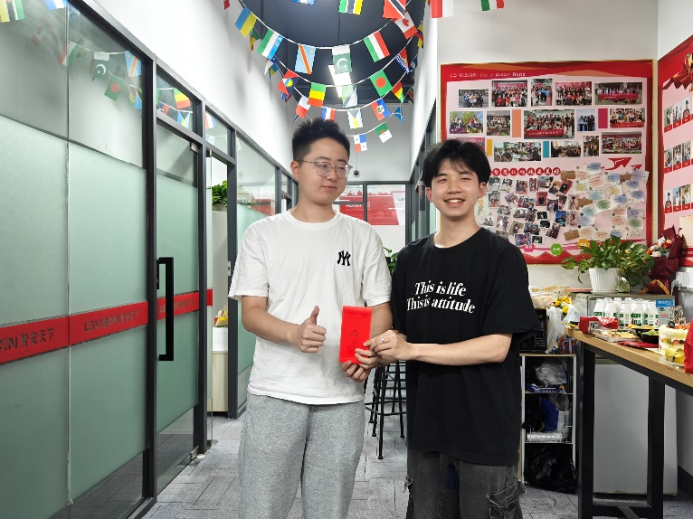
第一章
团队风采

Slide 28
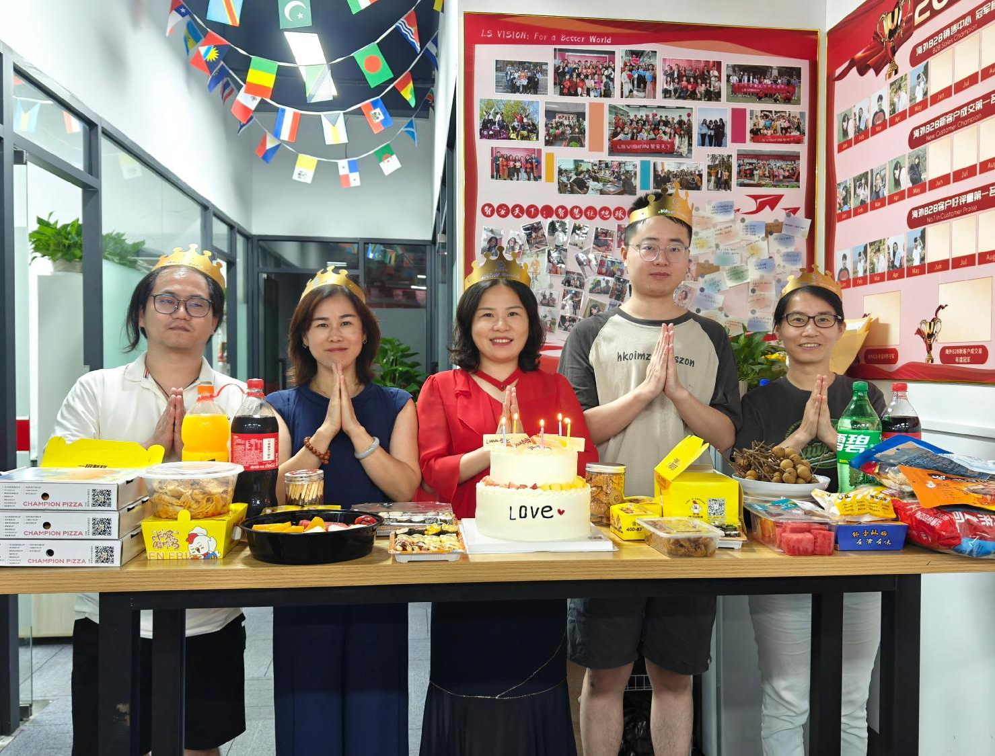
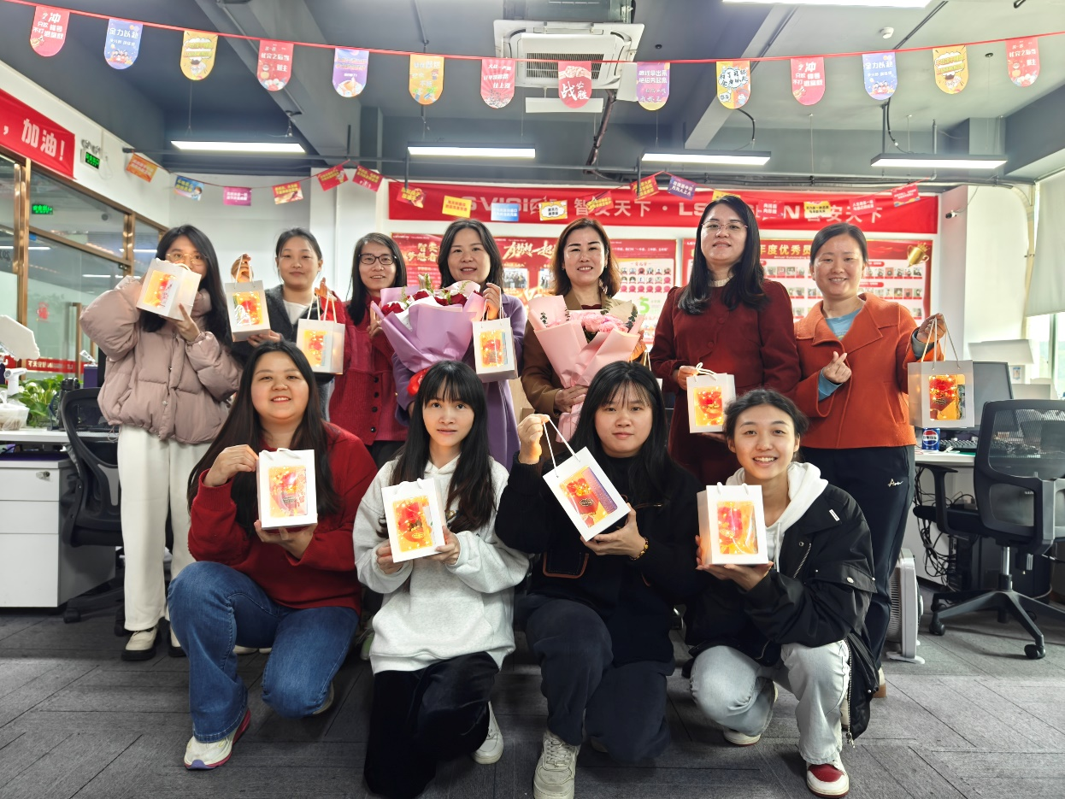
第一章
团队风采

Slide 29
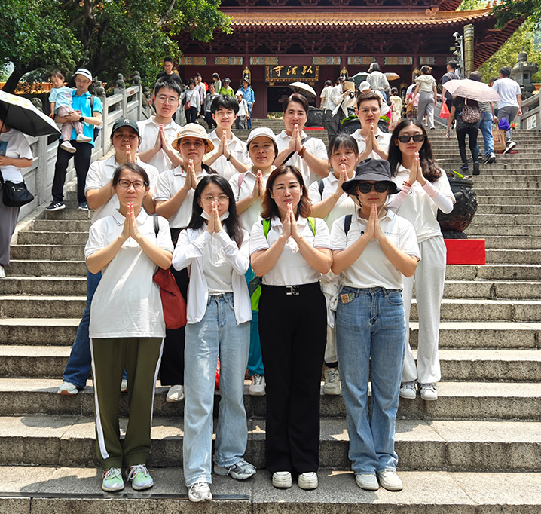
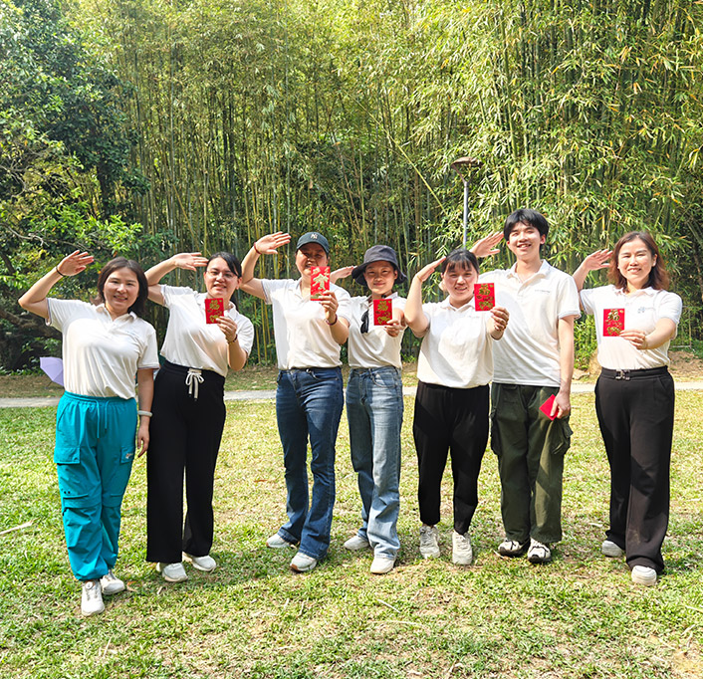
第一章
团队风采

Slide 30
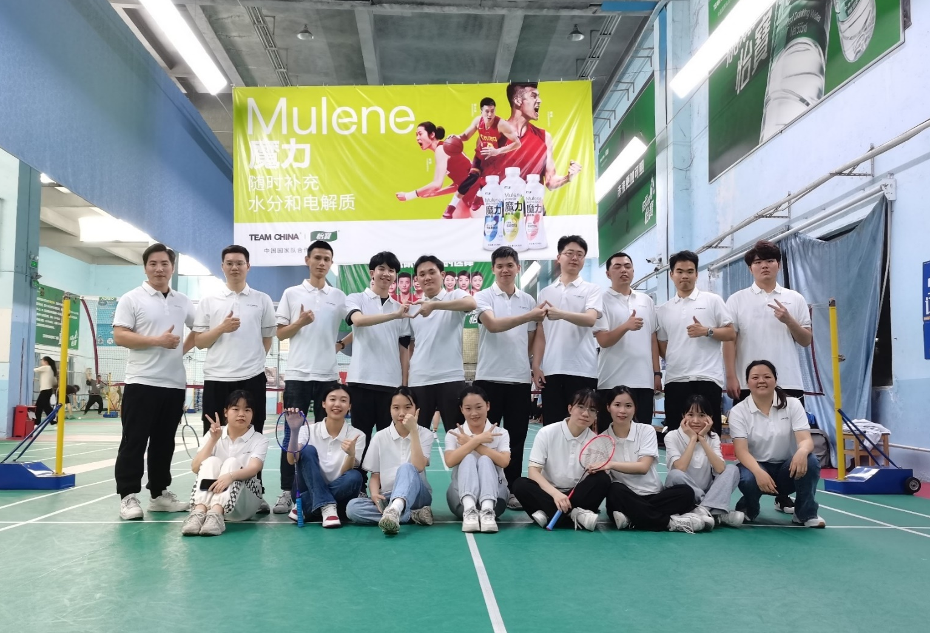
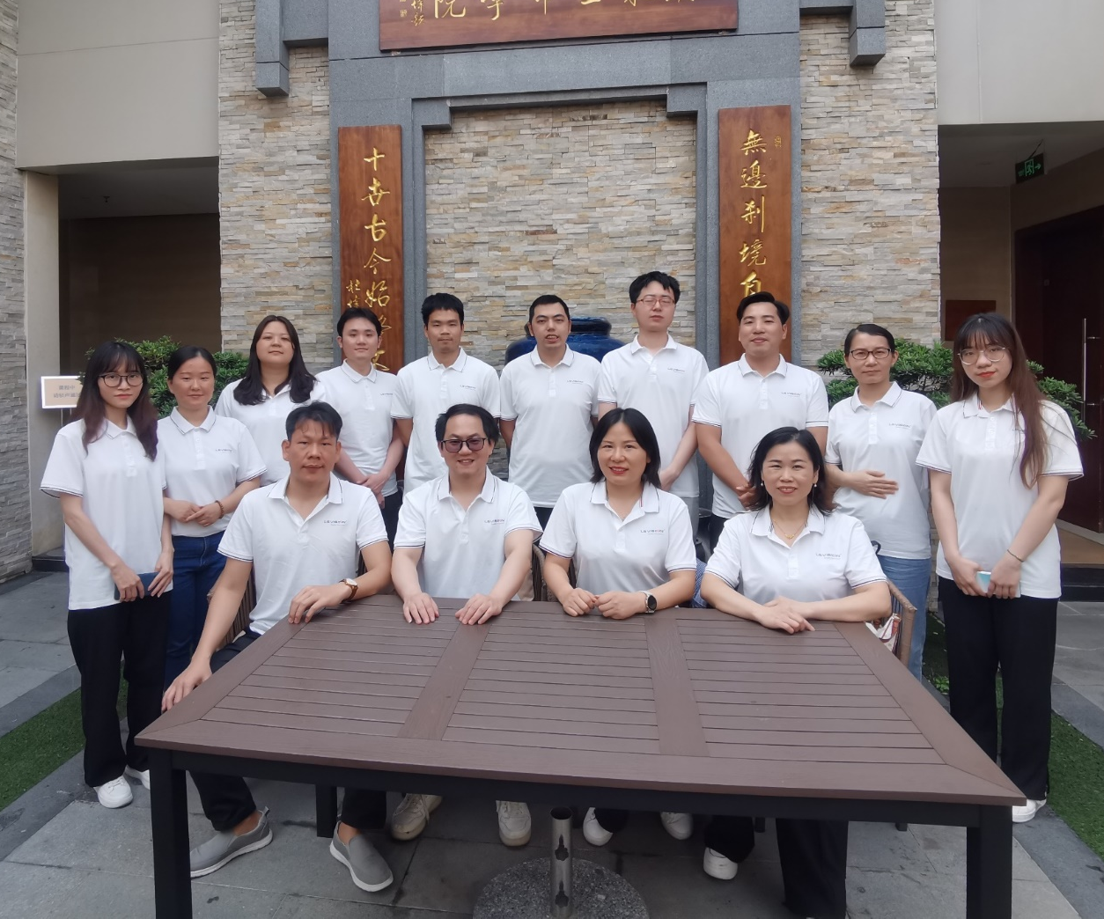
第一章
团队风采

Slide 31

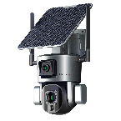






















第一章
LS VISION全球代理商
加拿大
荷兰
法国
塞尔比亚
摩洛哥
Italy
突尼斯
科威特
越南
沙特阿拉伯
也门
马达加斯加
智利

Slide 32
















第一章
部分合作伙伴展示

Slide 33





第一章
客户来访

Slide 34




第一章
客户来访

Slide 35






第一章
客户来访

Slide 36






第一章
客户来访

Slide 37




第一章
客户来访

Slide 38
02
产品简介
每个类目具体的产品展示

Slide 39






第二章
Aurora 低功耗太阳能系列
低功耗太阳能摄像机是一款高效、环保的监控设备，利用太阳能供电，实现低功耗运行。该设备采用先进的能源管理系统，确保在户外环境下长时间稳定工作。适用于各种户外环境，为安全监控提供有力支持，是理想的安防解决方案。 通过4G信号和太阳能供电, 4G太阳能摄像机可以实现在无网络、无电源环境下进行有效的视频监控，有200/300/500/800万分辨率，枪机型和云台PTZ等方案，满足多种不同应用需求使用。

Slide 40





第二章
Aurora 低功耗迷彩太阳能系列
低功耗太阳能摄像机是一款高效、环保的监控设备，利用太阳能供电，实现低功耗运行。该设备采用先进的能源管理系统，确保在户外环境下长时间稳定工作。适用于各种户外环境，为安全监控提供有力支持，是理想的安防解决方案。 通过4G信号和太阳能供电, 4G太阳能摄像机可以实现在无网络、无电源环境下进行有效的视频监控，有200/300/500/800万分辨率，枪机型和云台PTZ等方案，满足多种不同应用需求使用。

Slide 41



第二章
Aurora 低功耗太阳能光学变焦系列
4G或者WIFI太阳能光学变焦摄像机是一种利用太阳能供电，并具有4G或WIFI通信功能的摄像机，同时它还支持光学变焦功能。这种摄像机通常被用于户外监控，因为它可以利用太阳能供电，无需外接电源，并且可以通过4G或WIFI网络进行远程监控。

Slide 42



第二章
80W太阳能板50X变焦系列
4G或者WIFI太阳能光学变焦摄像机是一种利用太阳能供电，并具有4G或WIFI通信功能的摄像机，同时它还支持光学变焦功能。这种摄像机通常被用于户外监控，因为它可以利用太阳能供电，无需外接电源，并且可以通过4G或WIFI网络进行远程监控。

Slide 43




第二章
Marvelous低功耗枪球联动双镜头太阳能系列
低功耗枪球联动双镜头太阳能系列，分为4G摄像机和WIFI摄像机。太阳能板和内置大容量电池供电，适用于接通电源不方便的地方安装。4G太阳能摄像机可以实现在无WIFI环境下进行有效的视频监控。800万分辨率，满足多种不同应用需求使用。低功耗枪球联动双镜头太阳能系列是一款创新型的监控设备，集成了低功耗技术、枪球联动功能和双镜头设计，以实现高效、稳定的监控效果。该系列设备采用太阳能供电，确保在户外环境下长时间稳定运行，同时具备低功耗特性，有效延长设备使用时间。

Slide 44



第二章
太阳能狩猎摄像机系列
4G太阳能狩猎摄像机系列是一款高效、便捷的太阳能监控设备，利用4G网络传输技术，实现远程实时监控和报警功能。采用高品质的太阳能电池板和高效的能源管理系统，确保在户外环境下长时间稳定工作。同时，高清摄像头和先进的图像处理技术，能够清晰捕捉周围环境的细节，提供全面的安全保障。无论是森林、草原还是农场，4G太阳能狩猎摄像机系列都是理想的安防解决方案，为您的财产和野生动物安全保驾护航。

Slide 45



第二章
太阳能喂鸟器摄像机系列
太阳能喂鸟摄像机系列能直接将你附近的鸟类的高清图像捕捉到你的智能手机上，也可以作为普通的监控摄像头。低功耗的网络摄像机，它能在喂鸟的同时，为你直播鸟儿的动态，而且它还能识别超1万种以上的鸟类，帮你逐一认清鸟类的品种。同时，它还能将你眼前看到的珍稀鸟类品种发送到社交媒体中去。

Slide 46






第二章
多镜头PTZ球机系列产品
wifi/4G摄像机、摇头机、变焦球机等消费类产品，广泛用于家庭、门店等视频监控需要，操作简单安装方便，获广大终端消费者喜欢和应用。

Slide 47



第二章
电池摄像机系列
低功耗电池摄像机，安装方便操作简单，具备超长续航时间，充满电可使用数月。智能算法支持人员、宠物、区域检测报警和推送，可用于室内室外视频监控。

Slide 48




第二章
IPC系列
百万高清IP摄像机拥有200/300/500/800万分辨率方案，具备高清和超高清像素视野，广泛应用在金融、电信、政府、学校、机场、工厂、酒店、博物馆、交通监控等各种需求场所。

Slide 49




第二章
NVR系列
4/8/16/32/64/128路NVR支持最高4K高清摄像机接入，具备各种主流高清IPC onvif协议和私有协议接入，实现视频阅览、录像、回放等有效管理。

Slide 50
03
LS VISION全球
公司网站各个平台、展会展示

Slide 51




第三章
各国LOGO注册证书

Slide 52

第三章
品牌价值

Slide 53

第三章
品牌价值

Slide 54





第三章
品牌价值

Slide 55


第三章
独立站：LSVISIONHD

Slide 56



第三章
独立站：Battery-camera

Slide 57



第三章
公司Alibaba官网

Slide 58



公司Aliexpersss网站
第三章

Slide 59

第三章
公司亚马逊网站

Slide 60



第三章
公司Lazada网站

Slide 61

第三章
公司Shopee网站

Slide 62




第三章
公司ebay网站

Slide 63




第三章
公司社媒平台:YouTube

Slide 64


第三章
公司社媒平台:Facebook

Slide 65



第三章
公司国内电商平台：1688

Slide 66





第三章
迪拜展会

Slide 67





第三章
沙特展会

Slide 68





第三章
德国展会

Slide 69





第三章
俄罗斯展会

Slide 70





第三章
深圳展会

Slide 71





第三章
台北展会

Slide 72

智安天下：让世界更美好
LS VISION: For a Better World. www.lsvisionhd.com.

